Slide 1
Együttműködés kialakítása a megyei könyvtárakkal
404 Not Found — Ki őrzi meg az internetet? workshop, 2021
Visky Ákos László webkurátor
Országos Széchényi Könyvtár

Slide 2
Éves “külkapcsolati” feladatlista
Megkeresni a környező országok webarchívumait, kezdeményezni együttműködés kialakítását, az archívumok összekapcsolását és közös keresés létrehozását
Ennek eredményét a workshop első napján láthattuk
Felvenni a kapcsolatot az egyetemi és kutatói szférával közös projektek létrehozása céljából, és hogy a webarchiválás is bekerüljön a könyvtárosképzés anyagába
Közös projektek még nem indultak, de már több “alapozó” beszélgetés lezajlott, így ma két digitális bölcsészeti műhely képviseletében is lesz előadás a workshopon
Az ELTE-n tartott bemutatkozó óra nyomán egy gyakornok jelentkezett hozzánk és ismerkedhetett meg közelebbről a munkánkkal
Együttműködések kialakítása a megyei hatókörű könyvtárakkal, egyfajta regionális webarchívum hálózat létrehozása és bizonyos feladatmegosztás céljából
Erről a történetről fog szólni ez az előadás ☺

Slide 3
Egy repülőgép-hordozó harccsoport
Bár egy nagy repülőgép-hordozóra sokféle eszköz telepíthető, mégis csoportban működtetik, úgy hatékonyabb mind a védelem, mind a támadás a szempontjából:
a részfeladatok megosztása és diszlokálása fenntartja a működőképességet a rendszer egyes elemeinek sérülése esetén is, ráadásul több irányba teszi lehetővé a párhuzamos működést is
Önálló működés
Összetett fegyverrendszer
Általános képességű és specializált egységek összessége
Fotó: PH2 Gabriel Wilson / U. S. Navy (https://commons.wikimedia.org/wiki/File:Abraham-Lincoln-battlegroup.jpg)

Slide 4
A webarchiválás „meghonosítása”, ismeretterjesztés
A webarchiválás bevezetése a szakmai és a közgyűjteményi köztudatba
Ismeretátadással ösztönözzük mások bekapcsolódását ebbe a tevékenységbe, helyi gyűjtemények kialakítását
Nem az a cél, hogy mások végezzék helyettünk a munkát, hanem az, hogy minél eredményesebben végezhessük feladatunkat – mindannyian
A digitálisan születő kulturális javak megőrzése új kihívások elé állítják a hazai közgyűjteményeket
Az egyedi dokumentumok mellett egyre nagyobb súllyal jelennek meg a webhelyek összetett tartalmai
Ezek begyűjtése és tömeges archiválása speciális technológiát és szaktudást igényel
A feladat fontossága és komplexitása nem engedi, hogy a nemzeti webarchívum elszigetelten működjön más digitális gyűjteményektől
Az ország közgyűjteményei kapcsolódni tudjanak ehhez a projekthez, hozzátéve ki-ki a maga tudását a közös cél érdekében

Slide 5
Az első formális együttműködés
Az első formális együttműködésre a Közgyűjteményi Digitalizálási Stratégia (KDS) könyvtári ágának végrehajtása során 2019-ben kiírt pályázat keretében került sor néhány megyei hatókörű könyvtár és az OSZK Webarchívuma között
Ennek nem titkolt célja volt hosszú távú együttműködés kialakítása azon intézményekkel, melyek ezt a célt felvállalják és szeretnék beépíteni saját tevékenységük közé
A projekt keretében megvalósult közös munka már felvázolta egy lehetséges, minden résztvevőnek hasznos munkamegosztás kereteit, és az együttműködés értékelése lehetőséget adott az elgondolások finomhangolására
Visky Á. L. (2020). Gyorsmérleg az OSZK Webarchívum és a KDS-K pályázat nyerteseinek együttműködéséről
Könyv, Könyvtár, Könyvtáros 29(7-8), 24-38.
http://epa.oszk.hu/01300/01367/00330/pdf/EPA01367_3K_2020_07-08_024-038.pdf
Visky Á. L. (2021). Együttműködési lehetőségek a webarchiválás területén
Könyvtári Figyelő, 67(1), 39-45. https://epa.oszk.hu/00100/00143/00364/pdf/EPA00143_konyvtari_figyelo_2021_01_039-045.pdf

Slide 6
Együttműködési megállapodás-tervezet
Kidolgoztunk egy intézmények közötti megállapodás-tervezetet, ami a közös munka alapjait foglalná írásba
Moldován István felvetése nyomán nyár elején kibővítettük a tervezetet az online közzétett dokumentumokra is
Ugyanannak a gyűjtőkörnek (“internetes tartalom”) részei, más megnyilvánulásai
A tömeges webarchiválás mellett nagyon is van helye az egyedi megőrzésnek is
Plusz munkát nem jelent a partnereknek, mivel az általános tevékenység részeként kerülnek elő ezek is
Különbség a KDS-ben történt együttműködéshez képest, hogy
most nem a könyvtári világnak csak egy részét elérő, záros határidejű és “pénzdíjas” projektről van szó,
hanem önkéntes, hosszútávú és tartós közös munkakapcsolatról,
ezért is szükséges formalizált megállapodással végezni

Slide 7
Munkamegosztás 1.
Bár a webarchiválás új terület és technológia a közgyűjtemények életében, de a megőrzendő tartalom feltárása és a begyűjtött anyag feldolgozása párhuzamba állítható a hagyományos tevékenységekkel
A megállapodás tervezet alapelve a kölcsönös előnyökön alapuló együttműködés, mely során
a Webarchívum szervezi és fogja össze a partnerek munkáit,
infrastruktúráját a partnerek szempontjaival összhangban is működteti,
míg a partnerek kihasználva helyi beágyazottságukat elsősorban élőmunka-igényes részfeladatokat vállalnak, és
az eredményeket minkét fél felhasználhatja

Slide 8
Munkamegosztás 2.
Öt részfeladat került megfogalmazásra, melyek felvállalásával a partnerkönyvtárak kapcsolódni tudnak a Webarchívumban folyó munkához:
1. gyűjtőkörükhöz illeszkedő gyűjtemény kialakítása és gondozása
2. minőség-ellenőrzés ezen webhelyek vonatkozásában (ahogy a többi pontnál is értelemszerűen)
3. metaadatolás
4. közreműködés a nyilvános szolgáltatáshoz szükséges engedélyeztetési folyamatban
5. kisebb, nem hardverigényes, inkább élőmunkát igénylő archiválási feladatok végzése (pl. web2-es tartalmak mentése)
Külön pontként nem szerepel, de a beszélgetések során ki lett hangsúlyozva, hogy a partnereknek kiemelt figyelmet célszerű fordítaniuk a saját intézményük webtartalmainak gondozására, azok archiválásbarát kialakítására

Slide 9
Regionális gyűjtemények
A Webarchívum elgondolása szerint a partnerek által létrehozott és gondozott állományt
egyfajta virtuális gyűjteményként kezelné, vagyis az összegyűjtött címeket átvenné saját gyűjteményébe és azok mentén archiválná őket,
gyűjteményként történő aratásra csak a partnerek kérésére kerülne sor a hagyományos webhelyek esetében, hogy átadhatóak legyenek saját felhasználásra a keletkező WARC fájlok,
ellenben a web2-es tartalmak más technológiát igénylő archiválása a partnerek feladata lenne
A webhelyek gyűjtésére és nyilvántartására a Webarchívum előzetesen kialakított egy táblázatot is, melynek funkciói a megbeszéléseken ismertetésre kerültek
A gyűjtemény egyik forrása a Webarchívumban már nyilvántartott tételek leválogatása és feltöltése lenne,
a másik forrás a partnerek gyűjtése

Slide 10
Regionális gyűjtemény – megyei sablon
Az adatcseréhez kitalált megosztott táblázat-sablon munkalapjai:
Webhelyek
Periodikák
Web2-es oldalak
(OSZK-ban már nyilvántartott 1-2.)

Slide 11
Hasznosulási lehetőségek
Lényegi kérdés, hogy a partnerek milyen módon tudják majd hasznosítani saját célra a közös munka eredményeit
A legkézenfekvőbb megoldás az adatok szerepeltetése a katalógusaikban, de
megfelelő erőforrásokkal akár saját önálló szolgáltatás kialakítása is megtörténhet
A Webarchívum ismertetett egy távlati projektelképzelést is a közösen létrehozott archív állomány hasznosítására
Az ötlet a KDS keretében létrehozott Rákóczi archívum (http://rakoczi2019.webarchivum.oszk.hu/) mintaalkalmazás továbbgondolása a 626/2020. (XII. 22.) kormányrendeletben kapott lehetőség, vagyis a közpénzből, állami és önkormányzati forrásból készült webhelyek archivált változatának külön felhasználói szerződés nélküli nyilvános szolgáltatási joga mentén
Olyan tematika alapján lehetne létrehozni digitális gyűjteményt, melyhez illeszkedő webhelyek archivált változatának szolgáltatásához nem kell külön engedély és számottevő felhasználói érdeklődésre tarthat számot
Ilyen lehetne például egy “iskolák régen és ma” tematikájú gyűjtemény, melyben össze lehetne gyűjteni egy megyei könyvtár illetékességi körébe tartozó oktatási intézményekről szóló digitalizált vagy eleve digitális könyvtári anyagokat mai intézmények archivált webtartalmával, mely nagy része nyilvánosan is szolgáltatható lenne a kormányrendelet alapján

Slide 12
Megyei könyvtárak megkeresése
Májusban először azt a három megyei könyvtárat kerestük meg tervezetünkkel, amelyek a KDS után kifejezték érdeklődésüket a további közös munka iránt is, majd július végén az összes többinek is elküldtük kezdeményezésünket
Talán az időzítésnek köszönhető, hogy hét könyvtártól semmilyen választ nem kaptunk
Ez nem mindenkinél jelenti azt, hogy egyáltalán nem reagáltak a megkeresésünkre, mert a szeptemberi tanfolyamunkon voltak olyan kollégák, akik az egyik ilyen könyvtárból jöttek “felderítési” célzattal
Sajnos egy megyei könyvtárnak a lehetőségeik hiánya miatt el kellett utasítania megkeresésünket
Ugyanakkor voltak, akik maguktól érdeklődtek együttműködési lehetőségekről
Sándor Tibor (FSZEK) saját kezdeményezésre kereste meg a Webarchívumot
Kokas Károly (SZTE EK) régi dédelgetett terve egy regionális webarchívum kialakítása
Takács Dániel (ELTE ÁJK Könyvtár) pedig egy év eleji tanfolyamunk nyomán kezdett el gondolkozni
Egy régióban több könyvtár is lehet “illetékes” (pl. egy megyei és egy egyetemi is), ők is megoszthatják egymás között a feladatot saját profiljuknak megfelelően
Tematikus alapon is lehet részgyűjteményeket létrehozni, így az ELTE ÁJK Könyvtár jogi, míg az FSZEK budapesti mellett szociológiai gyűjteményeket is gondozhatna

Slide 13
Megbeszélések – eredmények 1.
Online beszélgetések sorozatát folytattuk le a könyvtárak képviselőivel, ismertettük elgondolásainkat és próbáltuk megválaszolni a felmerülő kérdéseiket
Sok érdekes ötletet, felvetést kaptunk, ezekkel folyamatosan csiszolgattuk az anyagunkat
Kellemes “meglepetés” volt, hogy a kollégákat nem is kellett győzködni a webarchiválás és az online dokumentumok megőrzésének fontosságáról, ezek helyét pontosan látták saját gyűjteményeikben, elsősorban a helytörténetben, és kifejezetten nyitottak voltak az együttműködésre
Problémák persze felmerültek, hiszen nem egyformák a könyvtárak lehetőségei, mindegyik más-más helyzetben van erőforrás tekintetében, talán ezért is marad ki egy-egy pont néhány előkészített megállapodásból
A regionális gyűjtemény kialakítása és gondozása sehol sem volt kérdéses, hiszen ez illeszkedik kézenfekvő módon saját tevékenységükhöz
Mindezek következtében ősszel már több megállapodás-tervezetet tudtunk továbbítani jogi véglegesítésre és reményeink szerint mielőbbi aláírásra

Slide 14
Megbeszélések – eredmények 2.
Hét könyvtár esetében tudtuk továbbítani a megállapodást aláírásra:
II. Rákóczi Ferenc Megyei és Városi Könyvtár (RFMVK), Miskolc
Bács-Kiskun Megyei Katona József Könyvtár (KJMK), Kecskemét
Balassi Bálint Megyei Könyvtár (BBMK), Salgótarján
Berzsenyi Dániel Megyei és Városi Könyvtár (BDMVK), Szombathely
Somogyi Károly Városi és Megyei Könyvtár (SKVMK), Szeged
ELTE Jogi Kari Könyvtára (ELTE ÁJK Könyvtár), Budapest
Fővárosi Szabó Ervin Könyvtár (FSZEK), Budapest
Három könyvtár esetében már voltak megbeszélések, formai válaszra válunk:
Békés Megyei Könyvtár (BMK), Békéscsaba
Bródy Sándor Megyei és Városi Könyvtár (BSMVK), Eger
Vörösmarty Mihály Könyvtár (VMK), Székesfehérvár
Négy könyvtártól pozitív visszajelzésünk van, de technikai okokból még nem tudtunk beszélni:
Dr. Kovács Pál Megyei Könyvtár és Közösségi Tér (KPMKKT), Győr
Móricz Zsigmond Megyei és Városi Könyvtár (MZSMVK), Nyíregyháza
Verseghy Ferenc Könyvtár és Közművelődési Intézmény (VFK), Szolnok
Szegedi Tudományegyetem Klebelsberg Kuno Könyvtára (SZTE EK), Szeged

Slide 15
Pozitív visszacsatolás
Pozitív visszacsatolások igazolják egy kezdeményezés helyességét
Két példa, ami túlmutat az általános helyeslésen, és konkrét hasznosulást, illetve önálló kezdeményezést mutat
Az automatikus mentések eredményessége sokszor kis befektetéssel, plusz munkával látványosan javíthatók, ahogy a szombathelyi Berzsenyi Dániel Megyei és Városi Könyvtár nemrég megújult honlapja esetében is sikerült megoldani, hogy az arató robot ne tévedjen folyton az akadálymentes felületre, így az archivált honlap is olyan felhasználói élményt képes nyújtani, mint az élő – erről szól majd a mai konferencia záró előadása
A székesfehérvári Vörösmarty Mihály Könyvtár új igazgatóhelyettese, Horváth Adrienn vetette fel, hogy a jövő évi városi Aranybulla emlékévhez kapcsolódóan lehetne csinálni egy a Rákóczi archívumhoz hasonló tematikus gyűjteményt is, vagyis összegyűjteni és feldolgozni az eseményhez és az emlékévhez kapcsolódó digitális vagy digitalizált dokumentumokat és webes tartalmakat – erről szól majd reméljük a jövő évi konferencia egyik előadása
Abszolút pozitív visszacsatolás: ha 2022-ben már a megvalósult együttműködésről adhatunk számot… ☺

Slide 16
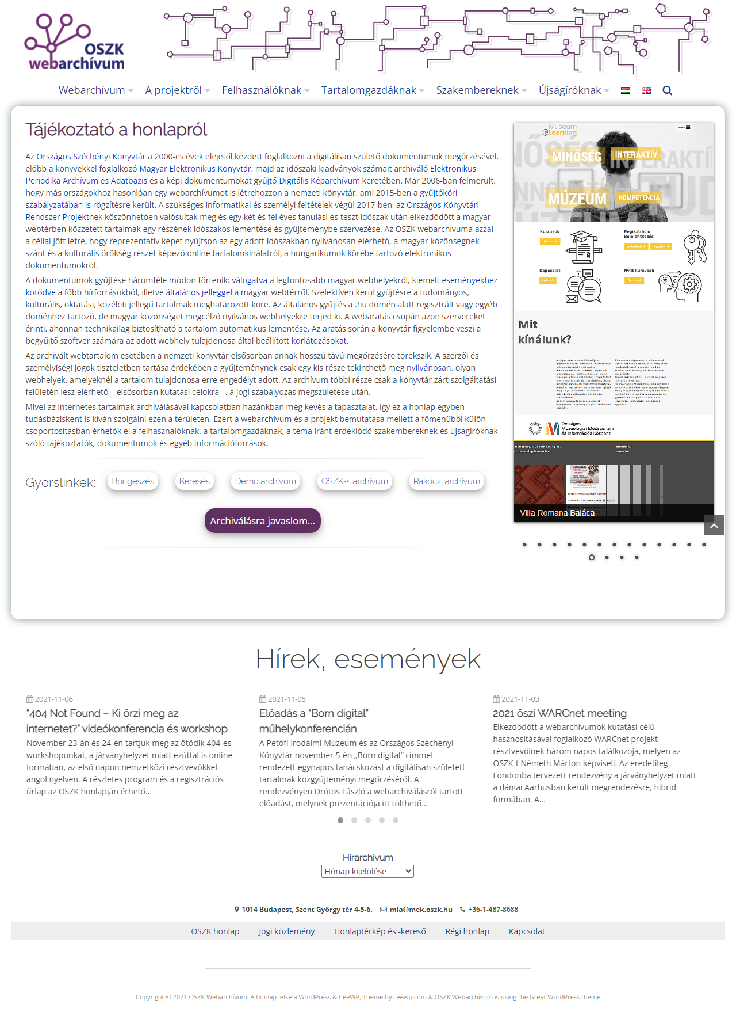
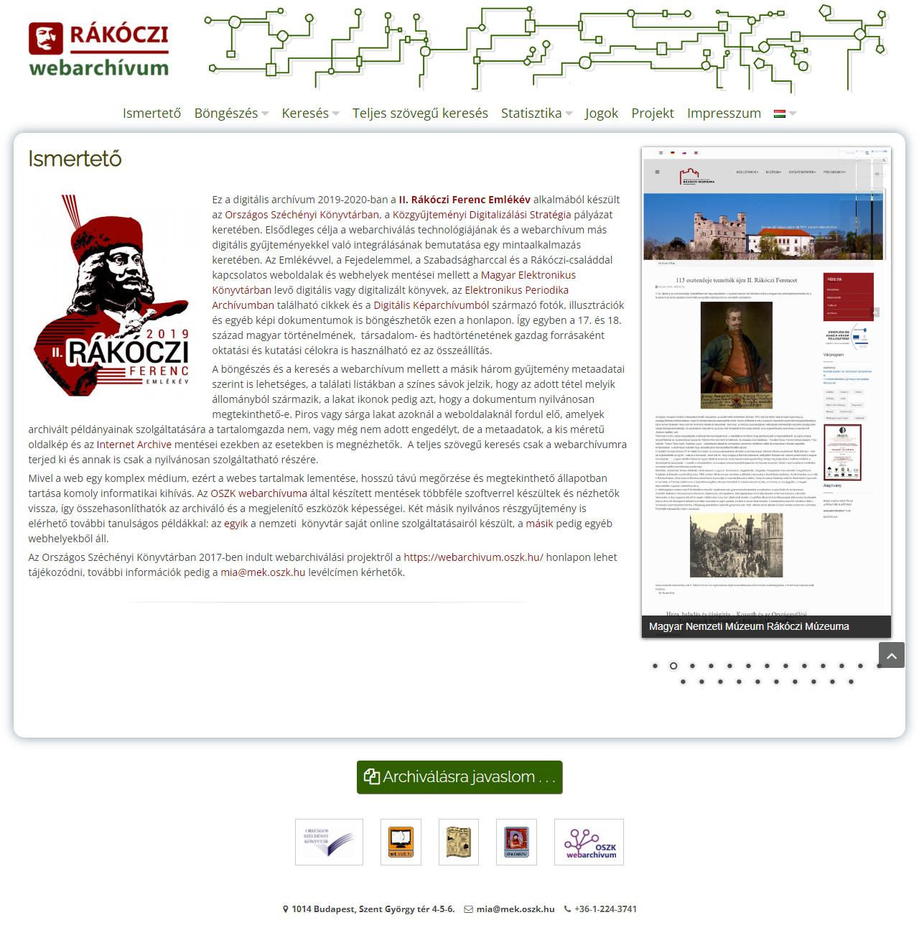
2022 ?
Köszönöm a figyelmet!

